Slide 1
ДраМАтематика
Миодраг Савовић,
Четврта гимназија у Београду

Slide 2

Индивидуални математички идентитет
Одлична вежба загревања.
Може се користити са ученицима свих узраста, како на часовима обраде, тако и на часовима утврђивања.
Циљеви вежбе:
  креирање атмосфере у којој ће се ученици осећати опуштено и слободно (проширивање сопствене зоне комфора);
  поступно увођење у садржај рада;
  истраживање различитих покрета кроз лични доживљај неког математичког појма.
Трајање 10-15 минута, зависно од величине одељења.

Slide 3

Индивидуални математички идентитет
Опис вежбе
Наставник замоли ученике да стану у круг тако да могу да се виде и чују. Сваки ученик би требало да смисли по једну асоцијацију на задати математички појам (нпр. аналитичка геометрија, четвороугао, вектор, функција, итд.) и представи је осталим ученицима коришћењем гласа и покрета, на неки занимљив и оригиналан начин. Задати појам може бити појам који се тек уводи или се утврђује.
Наставник охрабрује ученике да учествују у овој вежби објашњавајући им да овде нема тачних и нетачних одговора као у математици, нема готових решења и да до изражаја долази њихов индивидуални доживљај неког објекта или појма, који не мора обавезно да има везе са његовом геометријском интерпретацијом.

Slide 4
Индивидуални математички идентитет
Најпре своју асоцијацију представи наставник, како би својим примером сугерисао дужину, захтевност гласа и покрета, као и позитиван став у комуникацији. Затим своје асоцијације представљају остали ученици један по један по низу којим су распоређени у круг. Након сваког појединачног представљања, изведени глас и покрет понавља цела група што је могуће прецизније.
Ова вежба има елементе brainstorming методе („олуја идеја“) у том смислу што се добија велики број асоцијација на задати појам. Међутим, значајно је унапређена покретом, као и обавезом да сви ученици опонашају оно што су чули и видели.

Slide 5
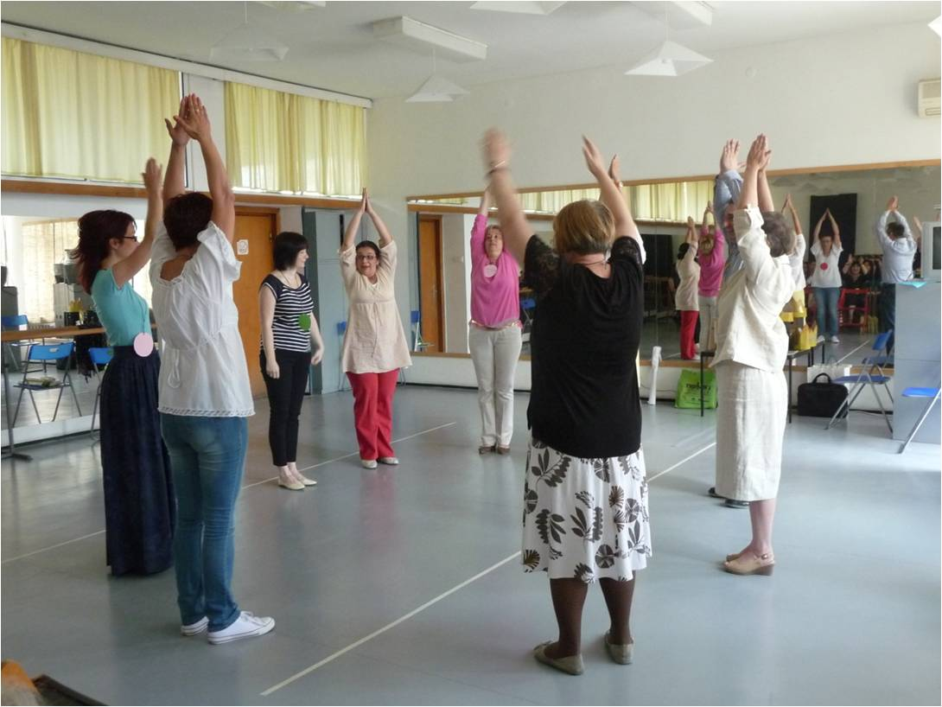
Приказ вежбе „Индивидуални математички идентитет“ за наставнике на конференцији „Културна улога школе и образовна улога културе“, 19. јун 2015. године, Дечји културни центар, Београд

Slide 6
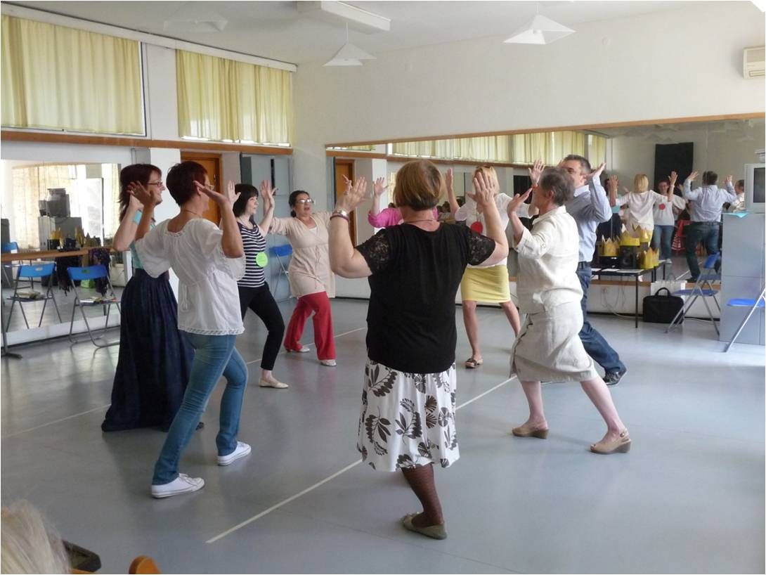
Приказ вежбе „Индивидуални математички идентитет“ за наставнике на конференцији „Културна улога школе и образовна улога културе“, 19. јун 2015. године, Дечји културни центар, Београд

Slide 7

Ко смо ми? Како смо обележени? или
Групни математички „идентитет“
Једноставна и занимљива вежба, применљива у бројним наставним ситуацијама, са ученицима свих узраста.
Може имати велики број варијација зависно од врсте садржаја, типа часа и расположивог времена.
У изворном облику може се поновити само једном са истом групом ученика, у следећим понављањима фактор изненађења се губи. Но, и без изненађења, ученици је радо играју.

Slide 8

Ко смо ми? Како смо обележени? или
Групни математички „идентитет“
Циљеви вежбе:
  провера усвојености градива (код разних класификација, формула и слично);
  уочавање значаја добре вербалне комуникације (прецизног изражавања и разумевања изговореног);
  подстицање невербалне комуникације међу ученицима;
  разумевање механизама социјалног груписања;
  превенција дискриминације.
Потребан материјал:
  самолепљиви мемо папирићи;
  штампани материјал на разнобојним папирима;
  лепљива трака или штипаљке (онолико колико има учесника);
Трајање 15-25 минута

Slide 9
Ко смо ми? Како смо обележени?
или
Групни математички „идентитет“
Опис вежбе
Наставник даје сваком ученику да случајним избором узме по једну цедуљу од понуђених, али тако да не види њен садржај. Извучену цедуљу затим штипаљком качи или лепљивом траком лепи на леђа ученика.
Ову вежбу реализовао сам у трећем разреду, при систематизацији теме Аналитичка геометрија у равни. Стога су сви појмови и формуле које су се налазиле на цедуљама биле из ове области, осим једног појма који је стереометријски („пирамида“). Појмови су: кружница, центар, полупречник, (x-p)²+(y-q)²=r², полара, пол, r²∙(1+k²)=(kp-q+n)², елипса, x²/a²+y²/b²=1, велика оса, мала оса, потег, b²x_{A}∙x+a²y_{A}∙y=a²b², жиже, хипербола, b²x²-a²y²=a²b², реална оса, имагинарна оса, асимптоте, жиже, a²k²-b²=n², парабола, (y-n)²=2p∙(x-m), директриса, жижа, теме, параметар, y∙y_{A}=p(x+x_{A}) и пирамида.
Битно је да сви појмови, осим једног, припадају некој од 4-5 група у које се могу класификовати или се сви, осим једног, могу упарити (на пример: формула за површину неког специјалног четвороугла и његов назив).

Slide 10
Ко смо ми? Како смо обележени?
или
Групни математички „идентитет“
Сваки ученик не може да види шта пише на његовим леђима, а може да прочита шта је на леђима свих осталих ученика.
Затим наставник даје инструкцију да се ученици поделе у групе, али тако да не даје критеријум по коме би требало да се поделе. Ако неко од ученика пита по ком критеријуму би требало да се деле, наставник игнорише такво питање. Ученици не смеју вербално да комуницирају међу собом, већ само невербално. Претпоставка је да ће ученици невербално помоћи једни другима да се поделе у групе у складу са појмовима и формулама које су им закачене на леђима. У случају примера из аналитичке геометрије, подела би могла да буде на групе: кружница, елипса, хипербола и парабола. Други критеријум за поделу у групе би могла да буде врста објекта која им пише на леђима: тачка, права, крива другог реда.
Зависно од броја ученика у одељењу, требало би да формирају 4-5 група од по 6-7 ученика.

Slide 11
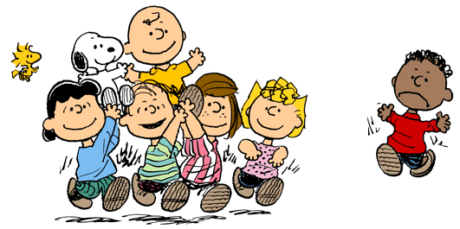
Ко смо ми? Како смо обележени?
или
Групни математички „идентитет“
У сваком од случајева би требало да ученик код кога на леђима пише појам који није у вези са осталима (у овом случају „пирамида“) не буде примљен ни у једну од група.
Битно је истаћи да приликом качења цедуља наставник води рачуна, да „издвајајућа“ цедуља не буде додељена ученику који је у тој групи на било који начин био дискриминисан или је усамљен, „звезда одбијања“ или интровертан. За такве ученике би ова вежба била још једно „болно искуство“.
Уколико наставник добро познаје групу са којом ради, идеална особа за ову цедуљу би била екстравертна „звезда привлачења“ групе.

Slide 12
Ко смо ми? Како смо обележени?
или
Групни математички „идентитет“
Наставник пита ученике по ком критеријуму су се поделили у групе. Зашто баш по том критеријуму? Да ли су на основу цедуља на леђима „учитали“ критеријум? Када вам је речено да се поделите баш по том критеријуму? Можда сам желео да се групишете у групе по боји косе/полу/врсти обуће коју носите/...
Наставник поставља питање „одбаченом“ ученику како се осећао у овом случају. Констатујемо да није пријатан осећај и да се овакве поделе у мање групе дешавају готово свакодневно у њиховом одељењу и то често, баш као и сада, по критеријуму који су ученици субјективно „учитали“.
У свим наредним извођењима ове вежбе фактор изненађења ће изостати. Можда је у томе и њен потенцијал. Занимљиво би било видети реакцију ученика и параметар поделе у групе кад наставник поново не зада јасан критеријум за раздвајање. Да ли ће тада настати тотални хаос?
Вежба је реализована и са наставницима на радионици у оквиру манифестације „Мај – месец математике“, а на цедуљама су били појмови различитих грана математике.

Slide 13


Кад си срећан
Практична ритмичка вежба, инспирисана дечјом песмом „Кад си срећан“.
Идеална је за објашњавање појма НЗС (најмањег заједничког садржаоца). Примењује се приликом увођења овог појма у петом разреду основне школе, а може се применити и у старијим разредима, како би ученици боље разумели примену овог појма.
Циљеви вежбе:
  усвајање/боље разумевање појма најмањег заједничког садржаоца;
  оспособљавање ученика да одреде НЗС два, три или више бројева;
  развијање свести о значају и применљивости НЗС;
  развијање способности репродуковања ритма;
  усавршавање способности свесног усмеравања пажње.
Трајање вежбе 15 минута

Slide 14
Кад си срећан
Опис вежбе
Ученици су на почетку вежбе подељени у две групе које су постављене једна према другој. Свака група представља један од бројева чији НЗС одређујемо – то су бројеви 3 и 4.
Наставник објашњава групама ритмичку вежбу коју би требало да изведу. Обе групе изводе блокове од онолико пљесака колики је број који репрезентују. Сви пљесци и размаци између њих су једнаке дужине, тако да се пљесци у обе групе одигравају истовремено. Обе групе почињу пљеском дланова о бутине („колена потапши ти“), а блок завршавају пљеском дланом о длан („лупи тада длан о длан“).
Тако група која представља број 3, у једном блоку два пута удара дланом бутине, а трећи пут пљесне дланом о длан. Група која представља број 4, у једном блоку дланом удара три пута бутине, а четврти пут пљесне дланом о длан. Обе групе настављају серију идентичних блокова све док наставник не да знак за крај вежбе.

Slide 15
Кад си срећан
Пљесци обе групе су приказани у следећој табели, при чему празан кружић представља пљесак о бутине, а пун кружић пљесак длана о длан.
1 | 2 | 3 | 4 | 5 | 6 | 7 | 8 | 9 | 10 | 11 | 12
⃝ | ⃝ | • | ⃝ | ⃝ | • | ⃝ | ⃝ | • | ⃝ | ⃝ | •
⃝ | ⃝ | ⃝ | • | ⃝ | ⃝ | ⃝ | • | ⃝ | ⃝ | ⃝ | •
Група 3
Група 4
На знак наставника обе групе почињу вежбу. Први пут се вежба изводи без објашњења шта је њен циљ. Наставник је окончава оног момента када обе групе истовремено пљесну дланом о длан, што има јак звучни ефекат. Уколико групе нису синхронизоване, вежба се понавља, ако је потребно и више пута.
Онда наставник поставља питање после колико пљесака су истовремено обе групе удариле дланом о длан. Зашто? Развија се дискусија све док ученике не наведе на закључак да се ради о броју 12, који представља НЗС бројева 3 и 4.

Slide 16
Кад си срећан
Опис вежбе
Исте групе понављају вежбу за друга два броја, најпре два узајамно проста броја (на пример 3 и 5), а затим два броја који нису узајамно прости (на пример 4 и 6). У оба случаја наставник пре извођења вежбе поставља ученицима питање после колико пљесака ће истовремено пљеснути дланом о длан. Затим практично проверавају да ли је понуђено решење тачно.
У другом делу вежбе, ученици се деле у три групе. Свака група поново представља по један број (на пример 2, 3 и 5). Вежба се понавља аналогно, а поставља се питање после колико пљесака ће све три групе истовремено пљеснути, то јест који је НЗС бројева 2, 3 и 5. Тако се долази до закључка да се НЗС може одређивати не само за два, већ и за више од два броја. Вежба се може поновити и за три броја међу којима парови нису узајамно прости, као и за више од три броја, зависно од конкретне наставне ситуације.

Slide 17
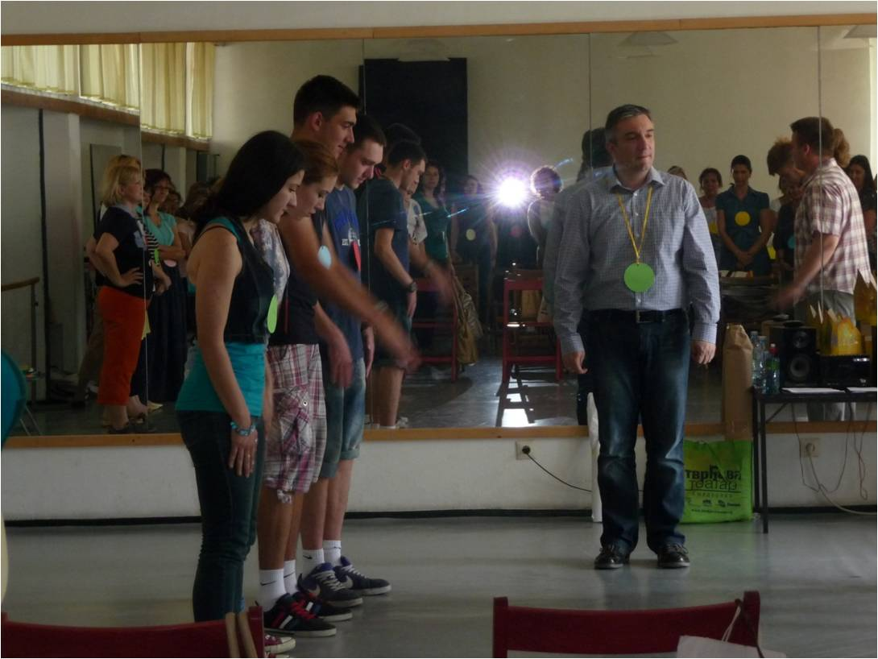
Приказ вежбе „Кад си срећан“ на конференцији
„Културна улога школе и образовна улога културе“,
19. јун 2015. године, Дечји културни центар, Београд

Slide 18
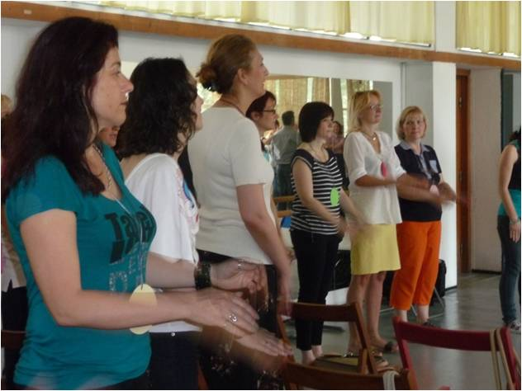
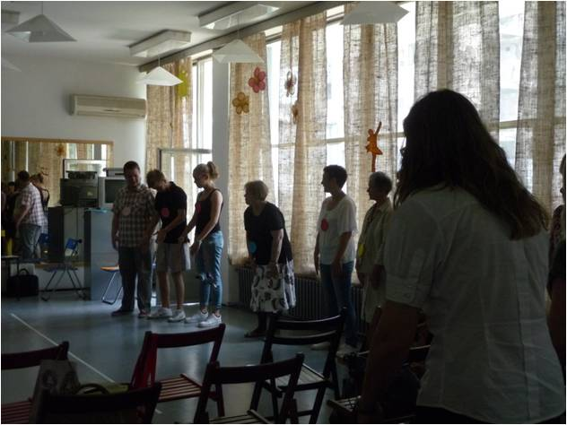
Реализација вежбе „Кад си срећан“ са наставницима на конференцији „Културна улога школе и образовна улога културе“,
19. јун 2015. године, Дечји културни центар, Београд
Вежба је реализована са наставницима и на радионици одржаној 10. маја 2015. године у Дечјем културном центру, у оквиру манифестације „Мај – месец математике“. Наставници су проценили ову вежбу најмање захтевном и лако применљивом у настави.

Slide 19
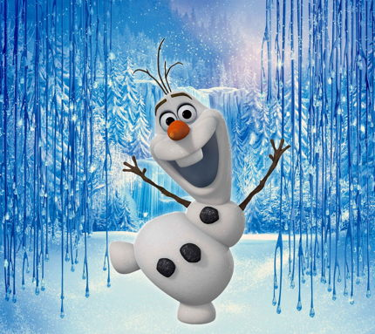
Замрзнуте слике
Драмска радионица која у себи садржи елементе креативног драмског процеса и има огроман потенцијал у математици.
Веома је добра за визуелизацију различитих математичких садржаја, посебно у геометрији.
Захтева креативност, сналажљивост, тимски рад и способност групног доношења одлука за извођаче, а добру перцепцију, апстракцију и критичност посматрача.
Примењује се у главном делу часа, најчешће као централна активност, са ученицима свих узраста.

Slide 20
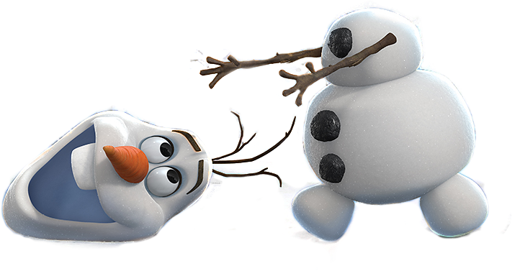
Замрзнуте слике
Циљеви радионице:
  провера и самопроцена усвојености наставних садржаја;
  продубљивање стечених знања кроз њихово креативно тумачење, интерпретацију и примену;
  развијање способности посматрања, опажања, анализе и синтезе;
  оспособљавање за учествовање у тимском раду;
  мотивисање за активно ангажовање у трагању и формирању сопственог процеса учења и знања;
  овладавање вештинама успешне комуникације, заступање сопственог и уважавање туђег мишљења;
  унапређивање међусобне сарадње и стварање бољих и отворенијих веза и односа међу ученицима;
  развијање маште, спонтаности, инвентивности и емпатије.

Slide 21
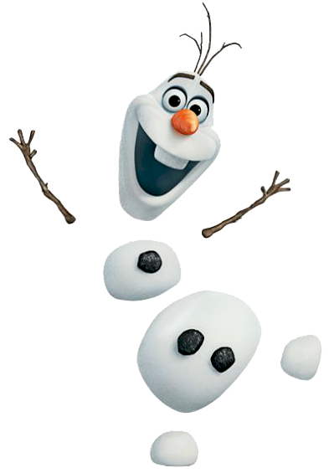
Замрзнуте слике
Потребан материјал:
  наставни листићи;
  маказе;
  фломастери;
  лепљива трака;
  креп трака;
  разнобојни папири;
  самолепљиви мемо папирићи;
  стикери;
  алуминијумска фолија;
  сламчице;
  остали материјали и средства за израду костима, маски и сценографије.
Трајање радионице 20-35 минута, зависно од величине одељења и броја група

Slide 22
Замрзнуте слике
Опис радионице
Ученици су неком од претходних активности подељени у групе од по 5-6 чланова. Свака група добија по један математички задатак који би требало да реши. Задаци су из наставних садржаја који се обрађују, утврђују или систематизују. Битно је да наставни листић прочитају само чланови групе, али да га при томе не виде чланови преосталих група.
Задатак не решавају класичним начином, већ читав поступак решавања представљају помоћу три замрзнуте слике формиране од њихових тела – стрип од три слике.
Прва слика би требало да представља поставку задатка, друга предузету активност (акцију) или више њих и трећа коначно решење задатка. Групе имају ограничено време да договоре и припреме своја решења. У свакој од слика могу да користе доступне материјале и средства за израду костима, маски и сценографије.

Slide 23
Замрзнуте слике
Након истека времена, свака група презентује своје три слике. Наставник даје инструкцију осталим ученицима да затворе и отворе очи када је спремна наредна слика. Након што су одгледали све три замрзнуте слике, ученици погађају шта је био задатак групе чију су презентацију одгледали.
Примери задатака из аналитичке геометрије које су ученици трећег разреда решавали помоћу Замрзнутих слика.
Написати једначину кружнице која садржи тачке A(-6,5), B(-2,7) и C(-5,-2).
Одредити угао под којим се види елипса 3x²+y²=48 из тачке P(8,0).
Одредити угао под којим се секу криве линије 3x²+4y²=84 и 3x²-y²=12.
Заједничке тангенте параболе y²=4x и кружнице x²+y²+2x-8y+9=0 образују троугао. Одредити површину тог троугла.

Slide 24
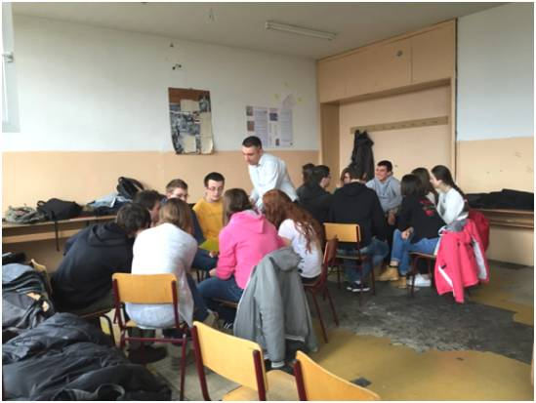
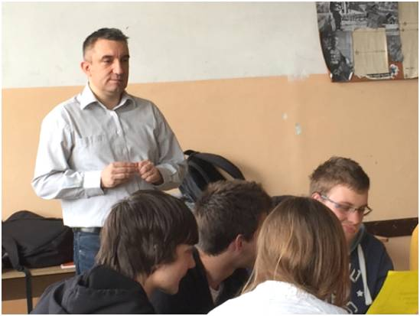
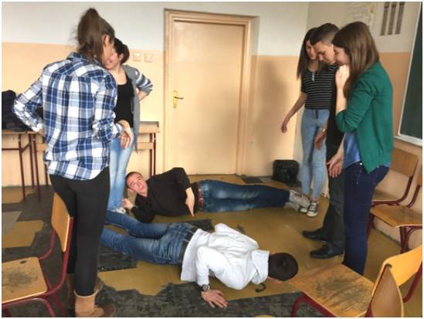
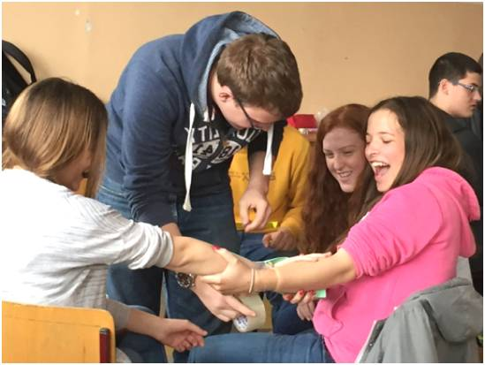
Процес рада при решавању задатака аналитичке геометрије помоћу Замрзнутих слика,
6. април 2015. године, Четврта гимназија у Београду

Slide 25
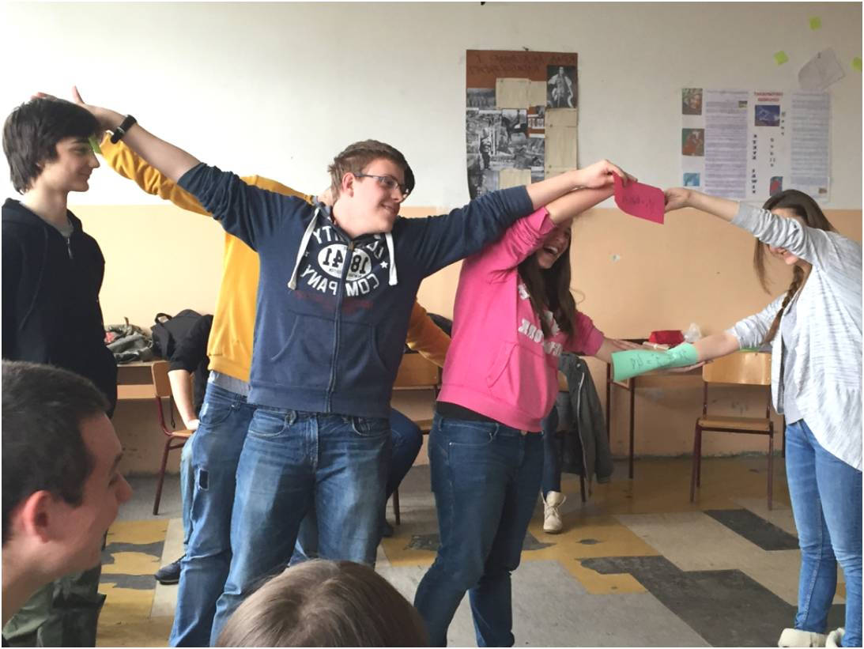
Презентација „замрзнутих слика“ при решавању задатака аналитичке геометрије,
6. април 2015. године, Четврта гимназија у Београду

Slide 26
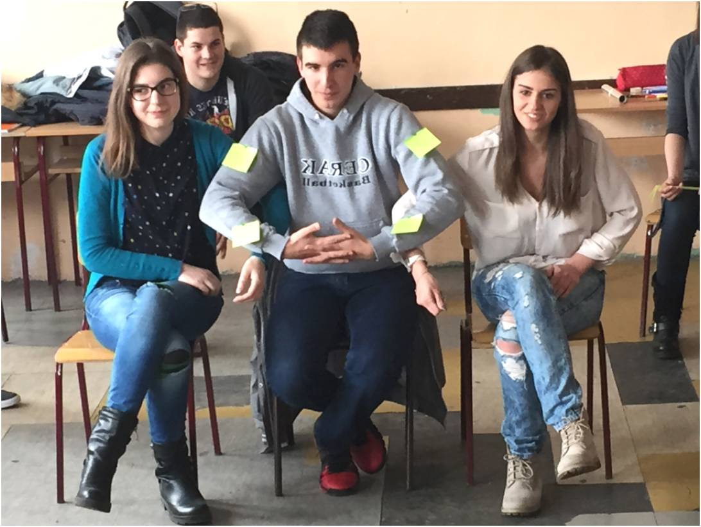
Презентација „замрзнутих слика“ при решавању задатака аналитичке геометрије,
6. април 2015. године, Четврта гимназија у Београду

Slide 27
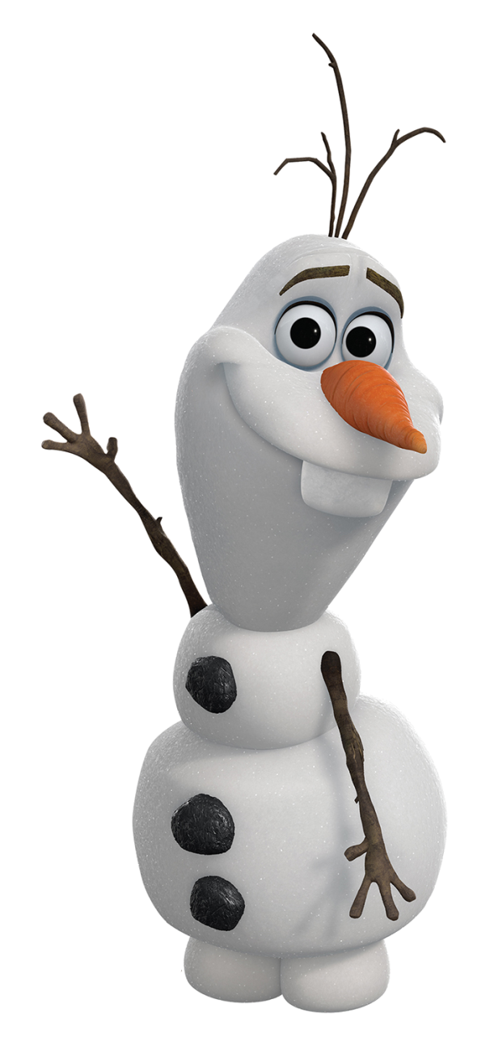
Замрзнуте слике
Ова радионица је била међу најбоље вреднованим, како од стране ученика, тако и од колега или евалуатора часа.
У евалуационим листићима, ученици су ову радионицу оцењивали највећом оценом, а на отворено питање која активност им се највише допала, у више од половине случајева су одговарали: „Замрзнуте слике“. Као главне разлоге за ову тврдњу наводе: „због синтезе знања и имагинације и зато што провоцира креативност“ „укључивало машту свих ученика и подстицало на креативност“, „тера на размишљање“, „сви су били максимално укључени“...

Slide 28
Замрзнуте слике
Иста вежба реализована је са наставницима, студентима и осталим заинтересованима на радионици ДраМАтематика у оквиру манифестације „Мај – месец математике“ и конференцији „Културна улога школе и образовна улога културе“.
Примери задатака који су решавани помоћу Замрзнутих слика.
Колико пресечних тачака могу имати кружница и правоугаона линија? Специфичност овог задатка је да ће бити приказан у 9 замрзнутих слика, јер број пресечних тачака може бити од 0 до 8.
Конструисати центар уписане кружнице датог неједнакостраничног троугла, па у њега уписати кружницу.
Правоугли троугао са оштрим углом 30° и краћом катетом 3m ротира око дуже катете. Израчунати запремину тако добијеног тела.
Јак ветар поломио је стабло високо 8 метара. Његов врх дотакао је земљу на удаљености 4 метара од подножја стабла. На којој је висини стабло поломљено?
Наставници су били подељени у групе према циклусу образовања у коме раде, а задаци су прилагођени настави математике у одговарајућем циклусу.

Slide 29
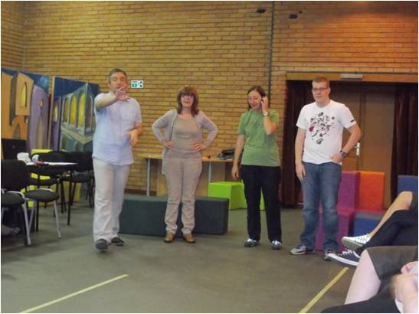
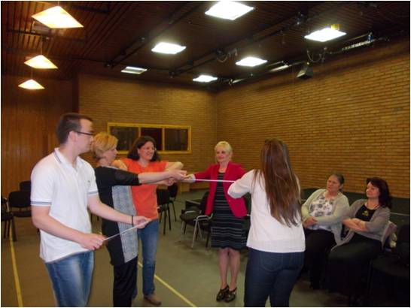
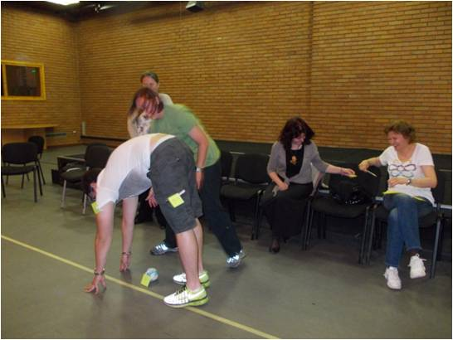
Процес рада при решавању задатака помоћу замрзнутих слика на манифестацији „Мај – месец математике“,
10. мај 2015. године, Дечји културни центар, Београд

Slide 30
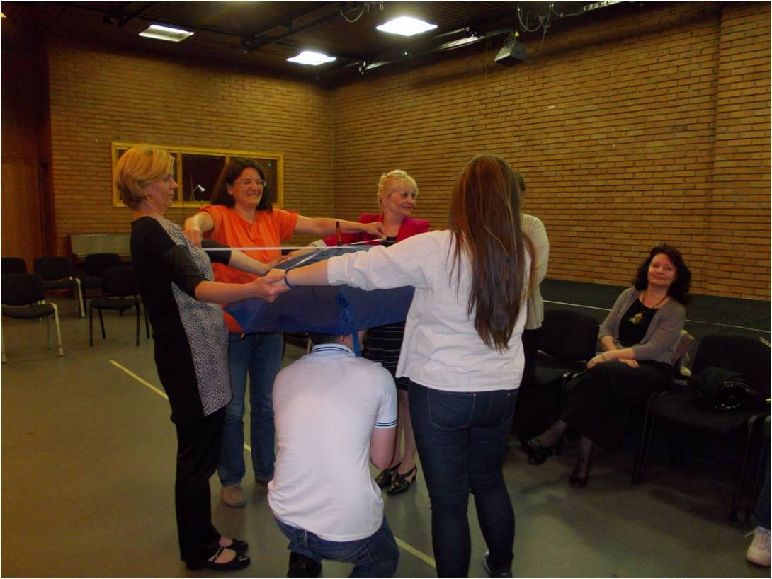
Презентација „замрзнутих слика“ на манифестацији „Мај – месец математике“,
10. мај 2015. године, Дечји културни центар, Београд

Slide 31
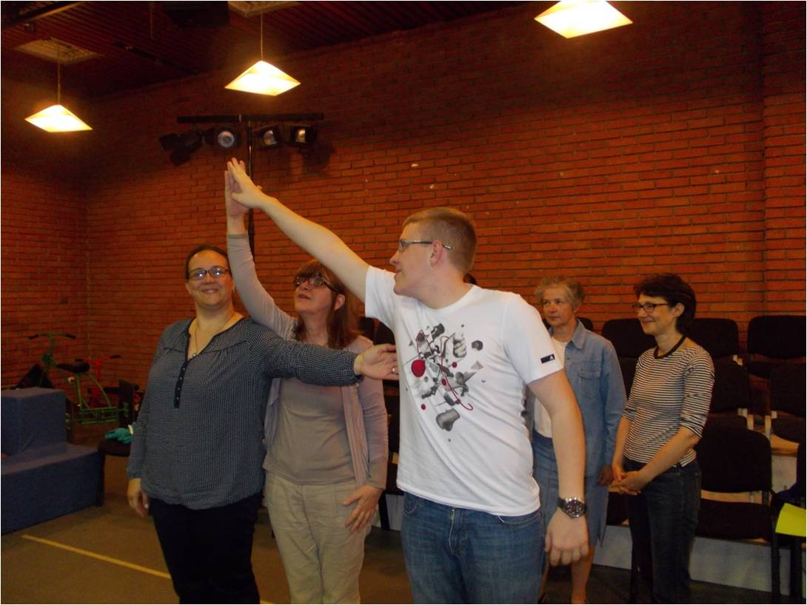
Презентација „замрзнутих слика“ на манифестацији „Мај – месец математике“,
10. мај 2015. године, Дечји културни центар, Београд

Slide 32
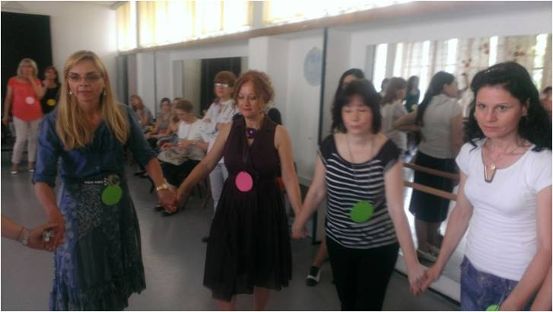
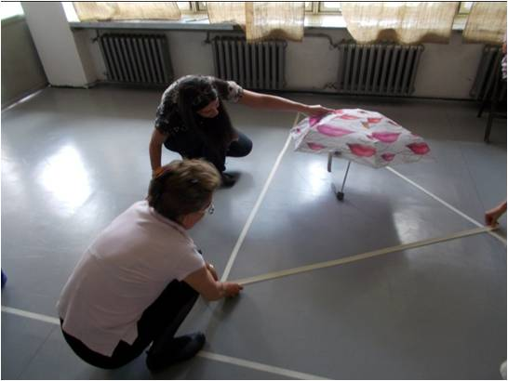
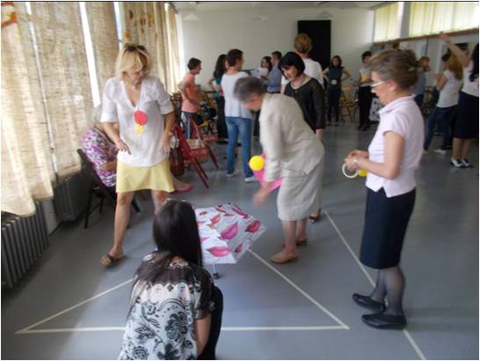
Процес рада при решавању задатака помоћу замрзнутих слика на конференцији „Културна улога школе и образовна улога културе“,
19. јун 2015. године, Дечји културни центар, Београд

Slide 33
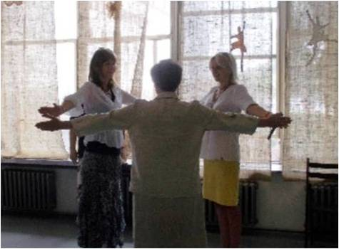
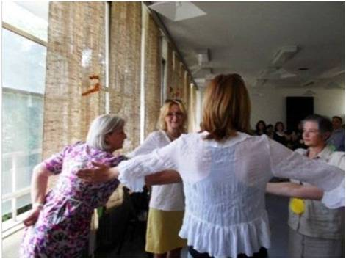
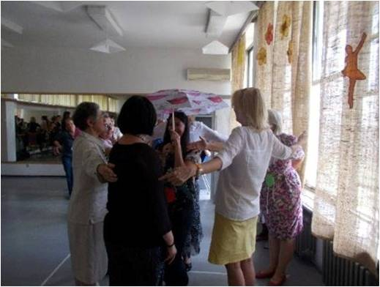
Три слике конструкције уписаног круга у троугао на конференцији „Културна улога школе и образовна улога културе“,
19. јун 2015. године, Дечји културни центар, Београд

Slide 34
Жива (полу)права
Лако применљива вежба, корисна приликом изграђивања појма броја и учења различитих скупова бројева у свим разредима основне школе (природни, цели, рационални, ирационални, реални).
Може послужити као начин да ученике поделимо у групе за даље активности.
Циљеви вежбе:
  проширивање знања о скуповима бројева;
  оспособљавање ученика за упоређивање бројева и њихово представљање на бројевној (полу)правој;
  подстицање невербалне комуникације и сналажљивости у необичној ситуацији;
  унапређивање кооперативности међу ученицима;
  изграђивање позитивних особина личности, као што су прецизност, тачност и систематичност.
Потребан материјал:
  наставни листићи;
  креп трака.
Трајање вежбе 15 минута

Slide 35

Жива (полу)права
Опис вежбе
Наставник уводи забрану било какве вербалне комуникације међу ученицима. Сугерише им се да се споразумевају невербалним средствима: мимиком, покретима тела итд.
Наставник сваком ученику даје цедуљу на којој је написан један број. Бројеви могу бити написани цифарама или словима, зависно од тога шта се све овом активношћу увежбава. Након што запамти прочитани број, ученик ставља цедуљу у џеп и не вади је све до краја вежбе.
Наставник замоли све ученике да стану на креп траку која је пре часа залепљена на под учионице и саопштава им да је то бројевна (полу)права.

Slide 36

Жива (полу)права
Креп трака на једном свом крају има стрелицу која указује да је у том смеру позитиван део бројевне (полу)праве, што би ученици требало сами да запазе. Наставник саопштава ученицима да су они сада бројеви који су на случајан начин распоређени дуж бројевне (полу)праве и да би требало да се распореде у складу са вредношћу броја који репрезентују.
Да би игру учинио занимљивијом, наставник може увести правило да приликом премештања на линији, ученици морају ходати по њој, као по жици разапетој над понором. Тако ће ученици морати да придржавају једни друге и да се на различите начине помажу. Ако неко „падне у понор”, враћа се на почетак траке, и опет пролази читав пут до свог места.
Након завршеног распоређивања, наставник замоли ученике да прикажу цедуље са бројевима, проверава да ли су се сви ученици правилно распоредили, те коментарише са њима направљене омашке.

Slide 37
Експериментално решавање задатака
Највише се примењује у млађим разредима основне школе, али може бити употребљена и са ученицима старијег узраста.
Захтевна је у смислу опсежне и добре припреме наставника за њену реализацију, као и припремања адекватних маски, костима и сценографије.
Циљеви вежбе:
  визуелизација датог математичког задатка или проблема;
  подстицање маште ученика;
  развијање способности посматрања, логичког закључивања, анализе и синтезе;
  подстицање критичности и развој критичког мишљења;
  уочавање чврсте повезаности и усклађености у третирању теоријских и практичних питања, изграђивање опште математичке културе и формирање научног погледа на свет;
  изграђивање позитивних особина личности, као што су прецизност, тачност и систематичност.

Slide 38
Експериментално решавање задатака
Потребан материјал зависи од конкретних задатака који се решавају
(следи списак материјала за три задатка који ће бити приказани):
  креп трака;
  лопта;
  папир у боји (зелени);
  направљене уши зеца (козе) и вука – на рајфу;
  фењер (или батеријска лампа);
  метални метар.
Трајање вежбе за сваки задатак 10-15 минута
Опис вежбе
Ученици се измештају у конкретну ситуацију задатка, поставља се сцена на којој се налазе ученици глумци, адекватно маскирани и костимирани, док њиховим покретима управљају ученици који решавају задатак. На тај начин процес решавања је очигледан, уз учешће и коментарисање свих учесника. Вежба је нарочито добра за решавање задатака методом покушаја, посебно логичких задатака. Процес води наставник дајући реч и могућност свим ученицима да учествују у раду.

Slide 39
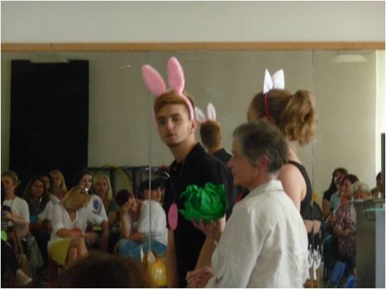
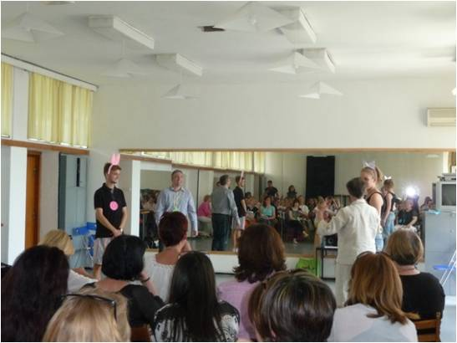
Експериментално решавање задатака
Стари Алкуинов задатак
(задатак о вуку, зецу – кози и купусу)
Преко реке, чамцем, неки човек би требало да превезе вука, зеца и купус. Али, ево невоље: чамац је био тако мали да је у њега могао да се смести само човек, а с њим још или вук, или зец, или купус. Ако на обали остави вука и зеца, онда ће вук појести зеца. Ако остави зеца и купус, онда ће зец појести купус. Међутим, у присуству човека „нико никога неће појести“.
Мада је ситуација изгледала безизлазна, ипак је човек нашао излаз из ње, тј. успео је да на том чамцу све превезе на другу обалу реке. Како је он то учинио?

Slide 40
Експериментално решавање задатака
Како најбрже преко моста?
Ноћ је. Дечак, мама, тата и бака би требало да пређу преко моста на другу обалу реке. Имају само један фењер (или батеријску лампу). Преко моста могу истовремено ићи највише две особе, обавезно са фењером. Отац може да пређе преко моста за 1 минут, дечак за 2, мама за 5, а бака за 10 минута. Које је најкраће време за које сви они могу да пређу на другу обалу реке?
Изометријске трансформације
На сцени је 5 ученика. Наставник на под поставља испружен метар, поставља стрелицу (смер вектора) и замоли једног од ученика (тачка А) да заузме положај тела као да је заустављен у покрету. Захтев задатка је да се остали ученици поставе на сцени тако да буду изометријске слике првог ученика и то:
Tачка B je осносиметрична слика тачке А у односу на праву одређену испруженим лењиром.
Тачка C је централносиметрична слика тачке А у односу на тачку B.

Slide 41
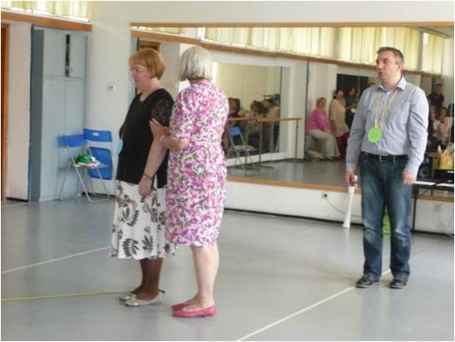
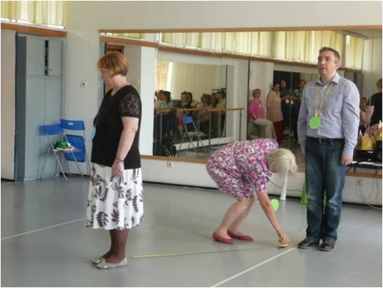
Експериментално решавање задатака
Тачка D се добија ротацијом тачке А у односу на тачку C за угао -60°.
Тачка Е се добија транслацијом тачке А за вектор одређен постављеним металним метром.
Различите делове задатка решавају различити ученици. Они по сцени размештају ученике који представљају тачке, али тако што им је дозвољено да их на одговарајуће место воде међусобно се додирујући само врховима кажипрста, при чему вођени ученик жмури. Након што га постави на одређено место на сцени, ученик „ваја изометричну слику” у жељени положај.

Slide 42

ТВ дебата
За ову вежбу је неопходно да наставник одлично познаје капацитете и потенцијале одељења са којим ради, као и индивидуалне способности и афинитете ученика.
Успешност вежбе зависи од добре поделе улога и припремљености учесника и водитеља дебате.
Будући да се ради о активности отворене форме у којој се од ученика очекује импровизација, лако се може десити да „исклизне“ из теме, па од наставника захтева пажљиво праћење тока вежбе и правовремено реаговање.
Циљеви вежбе:
  продубљивање знања о теми учења (дебате);
  развијање критичког мишљења;
  подстицање креативности, маште и сналажљивости у непознатој ситуацији;
  развијање говорничких вештина и овладавање вештинама успешне комуникације.
Трајање вежбе 15 минута

Slide 43
ТВ дебата
Припрема вежбе
Приликом припреме ове вежбе наставник бира дебатере и водитеља у складу са њиховим афинитетима и особинама личности. Улоге би требало поделити неколико дана пре планираног дана реализовања активности. Било би добро да су за сваку улогу одабрана по два ученика како би током припремања ученици међусобно сарађивали и како би се избегла могућност отказивања вежбе.
Дебата би требало да има водитеља и, зависно од теме дебате, 2 до 4 учесника. Учесници дебате могу у паровима заступати исту „идеју“ (став) или сваки од дебатера може заступати различито становиште. Било би добро да ученици који супротстављају мишљења имају једнако или слично искуство у дебатовању. Да би се избегло „исклизавање“ из теме, наставник би требало да са сваким паром проанализира њихову улогу и аргументе које ће користити.
Теме за дебатовање могу бити различите, зависно од разреда у коме се дебата примењује. Ученици могу заступати једну од математичких идеја (нпр. еуклидска против хиперболичке геометрије) или појам.

Slide 44
ТВ дебата
Вежба је реализована на часу математике у трећем разреду гимназије, а ученици су дебатовали о конусним пресецима (елипса против параболе). Слична вежба је приказана и на радионици у оквиру манифестације „Мај – месец математике“, при чему су у њој учествовала три дебатера (елипса, хипербола, парабола), док је водитељка објаснила зашто је четврти члан (кружница) изостао.
Опис вежбе
Водитељ и учесници дебате излазе на импровизовану сцену, телевизијски студио. Преостали ученици представљају публику у студију и њихове столице су постављене кружно.
Водитељ представља дебатере – „научнике“ специјализоване за поједине научне области о којима се дебатује и објашњава тему и разлог због кога је она актуелна. Затим сваком од учесника даје реч, како би направили кратак увод у тему са становишта који бране. У другом делу вежбе, водитељ поставља унапред припремљена питања учесницима дебате, при чему води рачуна о једнаком времену и шансама које даје сваком да искаже сопствено мишљење.

Slide 45
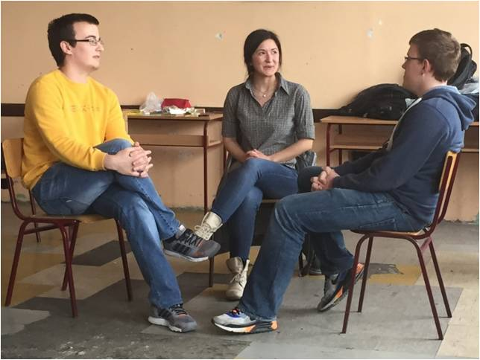
ТВ дебата
Водитељ реагује и опомиње дебатере у случају да један другог вређају или се на неки други начин међусобно не уважавају (упадају један другом у реч и слично), односно ако користе непримерен начин комуникације. Наставник, као редитељ дебате, реагује једино у случају изостанка неадекватне реакције водитеља у појединим ситуацијама и
тада прекида програм и „пушта рекламе“.
Завршни део дебате резервисан је за питања публике. Гледаоцима даје и одузима реч водитељ, водећи рачуна о времену. На крају водитељ тражи од гледалаца да гласају за победничко мишљење у овој дебати.

Slide 46
Ухвати ме ако можеш
Динамична игровна активност која се може применити у различитим деловима часа, зависно од циља који се жели постићи.
Чешће се користи у основној школи, пре свега због лакшег прилагођавања наставних садржаја захтевима игре, мада се успешно може изводити и у средњој школи.
Ово је једна од игара које, пошто се играју индивидуално, а опет у оквиру тима, умеју да доведу до афирмације учесника који можда у другим пољима нису тако успешни.
Трајање вежбе 15-20 минута, мада може трајати онолико дуго колико ученицима прија.
Потребан материјал:
  наставни листићи;
  креп трака;
  предмет на линији (играчка, шешир, лопта).

Slide 47
Ухвати ме ако можеш
Циљеви вежбе:
  продубљивање и увежбавање садржаја наставне теме;
  подстицање сналажљивости у необичној ситуацији;
  унапређивање кооперативности међу ученицима и развијање другарства, емпатије, заједништва и тимског духа.
Опис вежбе
Приликом припреме часа потребно је да наставник припреми паран број наставних листића, то јест онолики број колико је ученика у одељењу. Наставни листићи су подељени у две групе и сваки садржи по један задатак који би требало решити. Сваки задатак у првој групи има одговарајући задатак са истим решењем у другој, а сви задаци у истој групи имају различита решења.
На посебном папиру наставник има сва решења која се појављују.
Пре часа наставник поставља три паралелне линије од креп траке, при чему се ивичне налазе на једнаким растојањима од средње, најмање 1 метар. Негде на средини средње траке постављен је предмет (играчка, шешир или лопта).

Slide 48
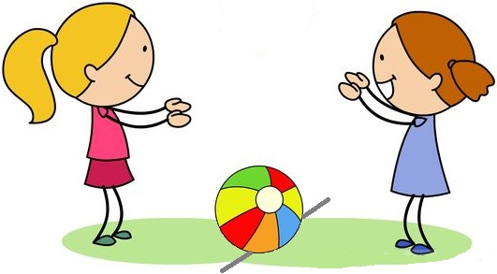
Ухвати ме ако можеш
Опис вежбе
Приликом постављања линија од креп траке требало би водити рачуна да буду удаљене од потенцијално опасних тачака и зидова, како се не би десило да се ученици залете и повреде.
На почетку вежбе ученици се деле у две екипе које стају на две ивичне линије окренути једни према другима. Сваки ученик извлачи по један листић са задатком који би требало да реши. Приликом решавања задатака, ученици исте групе могу да се консултују, а време за решавање је ограничено (на пример 4 минута).

Slide 49
Ухвати ме ако можеш
Опис вежбе
Ученици се поново постављају на ивичне линије једни према другима. Кад наставник прозове неки број, супарнички пар који има тај број као решење требало би да дотрчи до предмета. Уколико један ученик успе да узме предмет тако да га противник са друге стране не дотакне, добија поен за своју екипу. Уколико га противнички играч дотакне, поен се никоме не додељује. Екипа губи поен ако са њене линије потрче два ученика. Ни један ученик нема право да ногом преступи преко линије, али има право да посегне у противничку територију онолико колико му дужина руке дозвољава.
Игра се док сви ученици не дођу на ред бар једном.

Slide 50
Ухвати ме ако можеш
Игра је реализована са наставницима на радионици у оквиру манифестације „Мај – месец математике“, а на наставним листићима су били задаци из наставних тема математике, у оквиру којих се игра и може применити.
Задаци са наставних листића
0. а) Број решења једначине sinx=5.
б) cos90°
a) 2log₃₆6
б) Канта пуна млека има масу 25kg, а напуњена млеком до пола има масу 13kg. Колика је маса канте?
2. а) Колико килограма је „тешка“ торта ако се зна да је „тешка“ колико килограм и пола торте?
б) log₂36/log₂6
а) Број 2,55 заокругљен на најближи цео број.
б) 81^{1/2}/27^{1/3}
4. а) Остатак при дељењу броја 22 са 6.
б) 0,25=1/x

Slide 51
Ухвати ме ако можеш
Задаци са наставних листића
5. а) Комплементан угао угла од 85°.
б) Број дијагонала конвексног петоугла.
6. a) Површина троугла чије су странице дужине 3, 4 и 5.
б) Дужина полупречника кружнице (x-2)²+(y+1)²=36.
7. а) Суплементан угао угла од 173°.
б) У броју 13a7 одредити цифру a тако да број буде дељив са 9.
8. а) Колика је разлика збира цифара броја 2015 и производа цифара броја 2014?
б) Решење једначине 2^{x-8}=2^{8-x}.
9. а) Вредност израза (26-5):7+6.
б) Вредност израза 3∙(10-20:5-3).
10. а) Најмањи двоцифрени број.
б) Дужина изводнице праве кружне купе полупречника основе 6 и висине 8.

Slide 52
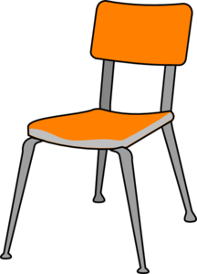
Врућа столица
Активност којом се увежбава сналажљивост, као и јасност и прецизност у изражавању.
Применљива је са ученицима свих узраста на часовима утврђивања градива или систематизације теме.
Посебно је корисна у наставним садржајима у којима је уведен велики број нових појмова (на пример: увод у геометрију, врсте четвороуглова, конусни пресеци, тригонометријске функције, итд.)

Slide 53


Врућа столица
Циљеви вежбе:
  провера и самопроцена степена усвојености наставних садржаја;
  продубљивање стечених знања кроз њихову креативну интерпретацију и тумачење;
  уочавање значаја добре вербалне комуникације (прецизног изражавања и разумевања изговореног);
  подстицање критичности и развој критичког мишљења;
  промена односа према учењу и мотивисање за активно ангажовање у трагању и формирању сопственог процеса учења и знања;
  развијање маште, спонтаности, сналажљивости и инвентивности.
Трајање вежбе 15 минута.

Slide 54
Врућа столица
Опис вежбе
Један ученик седи на „врућој столици“ и почиње да прича причу на задату тему. Прва тема је, на пример, једначина праве. Ученици му подизањем руке сигнализирају да имају нову реч коју би требало да искористи у својој причи. Реч која се ученику даје мора имати смисла и везу са почетним појмом. Најбоље би било да ученик који задаје нови појам зна како би га употребио у контексту ове приче. Уколико ученик направи омашку у причи, напушта врућу столицу и на њу седа ученик који га је исправио. Право да га први исправи има ученик који му је задао нову реч. Вежба се завршава када не буде више појмова или нико не зна како би гласила исправна реченица.

Slide 55
Техника вајања
Интересантна вежба којом се визуелизују различити наставни садржаји, пре свега геометријски (функције, изометријске трансформације).
Применљива је са ученицима старијих разреда основне и у средњој школи кроз различите облике рада (фронтални, групни, рад у паровима).
Циљеви вежбе:
  провера и продубљивање стечених знања кроз њихову креативну интерпретацију;
  оспособљавање за визуелизацију различитих математичких садржаја;
  унапређивање међусобне сарадње и стварање бољих односа међу ученицима;
  подстицање невербалне комуникације;
  развијање маште, креативности, инвентивности, добре перцепције и апстракције.

Slide 56
Техника вајања
Трајање вежбе 10 минута (фронтални облик рада) или 15-20 минута (рад у паровима).
Потребан материјал:
  наставни листићи;
  маказе;
  фломастери;
  лепљива трака;
  креп трака;
  разнобојни папири;
  самолепљиви мемо папирићи;
  стикери;
  алуминијумска фолија;
  сламчице.

Slide 57
Техника вајања
Опис вежбе
(фронтални облик рада)
Наставник задаје неком од ученика да техником вајања прикаже неки задатак. Овај ученик бира ученике које жели да „ваја“ и поставља их на сцени. Наставник даје инструкцију „вајару“ да своје моделе не поставља или помера грубо и да не сме да им додирује лице. Уколико жели да модел има неки израз лица, он га приказује на свом лицу, а модел га копира.
Остали ученици – гледаоци помно прате поступак вајања, а када „вајар“ заврши скулптуру, требало би да погоде о ком задатку се ради. На крају ове активности, наставник кратко прокоментарише са ученицима шта би се десило да су услови овог задатка били другачији.
Вежба је реализована у трећем разреду гимназије у оквиру наставних тема вектори и аналитичка геометрија у равни.

Slide 58
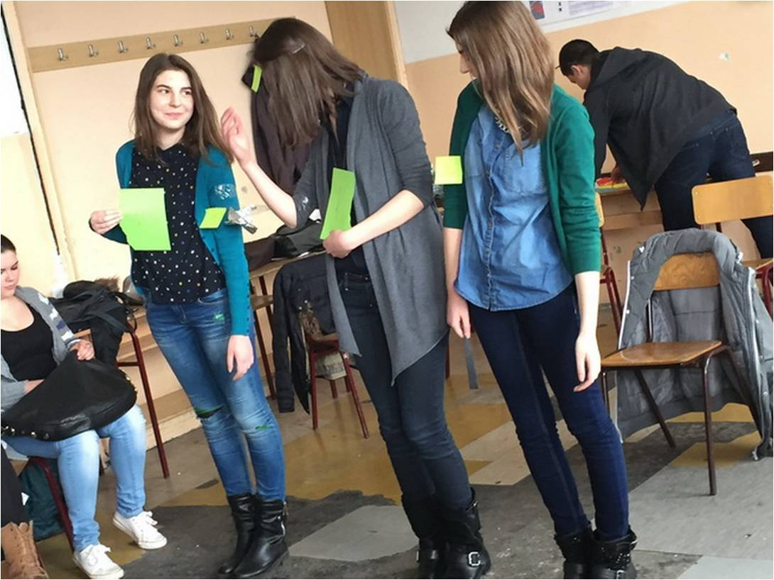
Процес рада при решавању задатка аналитичке геометрије помоћу технике вајања,
6. април 2015. године, Четврта гимназија у Београду

Slide 59
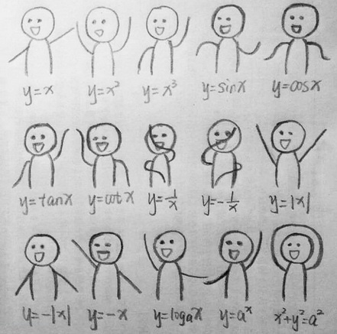
Техника вајања
Опис вежбе
(рад у паровима)
Наставник дели ученике у парове. Сваки пар добија задатак да техником вајања прикаже две функције (линеарна, квадратна, кубна, корена, експоненцијална, логаритамска, тригонометријске). Најпре је један ученик вајар, а други модел, а затим, након презентације радова, мењају улоге. Наставник даје инструкцију „вајару“ да свој модел не помера грубо и да не сме да му додирује лице. Уколико жели да модел има неки израз лица, он га приказује на свом лицу, а модел га копира.

Slide 60
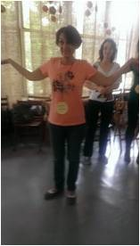
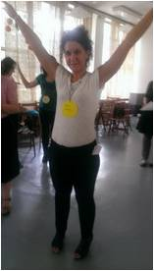
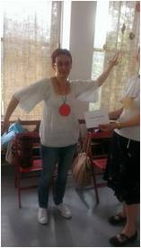
Презентација радова при представљању функција техником вајања на конференцији „Културна улога школе и образовна улога културе“,
19. јун 2015. године, Дечји културни центар, Београд
Функција y=cosx
Функција y=|x|
Функција y=x³

Slide 61
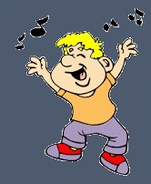
Математички плес
Примењује се као уводна или завршна активност, са ученицима свих узраста.
Добро је да се користи на часу на коме је коришћена Техника вајања, мада се може осмислити и на неки други начин.
Ангажује другачија чула и концентрацију ученика, будући да се игра уз музику и садржи елементе покрета и плеса.
Може имати више различитих варијација од којих ће бити описане две.
Трајање вежбе 5-10 минута
Потребан материјал:
  аудио уређај;
  припремљени музички садржаји.

Slide 62
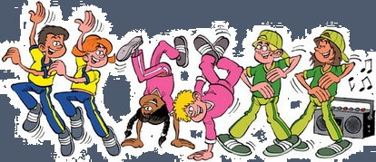
Математички плес
Циљеви вежбе:
  понављање стечених знања кроз њихову креативну интерпретацију – покрет и плес;
  оспособљавање за визуелизацију различитих математичких садржаја;
  истраживање различитих покрета, повећање обима и координације покрета;
  подстицање невербалне комуникације;
  унапређивање сарадње и блискости међу ученицима и стварање групне кохезије.

Slide 63
Математички плес
Опис вежбе
Наставник пушта музику и замоли ученике да стану у круг и плешу свако на свој начин. Током вежбе наставник може неколико пута да мења музику, користећи различите музичке правце и ритмове.
Након 2 минута наставник уводи ново правило: када изговори неки од појмова који су коришћени током технике вајања, у средиште круга долази ученик који је „вајан“ у тај појам и заузима положај „извајане скулптуре“. Остали ученици опонашају његов покрет, при чему настављају да плешу. Он се затим враћа у круг, а наставник (или један од ученика) изговара следећи појам. Битно је да током плеса буду прозвани сви „вајани“ ученици, при чему се неки могу прозвати и више пута.
У другој верзији математичког плеса, један од ученика изађе напоље, а остали се договоре којих четворо и којим редом ће показивати покрете. Када се ученик који погађа врати, ученици почињу плес тако што опонашају покрете једног по једног „вође“, али тако што се труде да не гледају директно у њега. Ученик који је био напољу би требало да погоди који ученици задају покрете.

Slide 64

Креативан драмски процес у математици
Примењује се најчешће у оквиру ваннаставних активности због дужег временског периода неопходног за његову реализацију. Међутим, може се применити и на једном часу, приликом решавања појединих задатака, као код вежбе Замрзнуте слике.
Користи се у раду са ученицима свих узраста и нивоа постигнућа, на свим типовима часа.
Креативни драмски процес може се реализовати за једну наставну јединицу или њен део, скуп дефиниција, правила или теорема, целу наставну тему или грану математике.

Slide 65
Креативан драмски процес у математици
Циљеви креативног драмског процеса:
  продубљивање стечених знања кроз њихову креативну интерпретацију;
  оспособљавање за визуелизацију различитих математичких садржаја;
  развијање способности посматрања, опажања, анализе и синтезе;
  мотивисање за активно ангажовање у трагању и формирању сопственог процеса учења и знања;
  превенција насиља и дискриминације;
  оспособљавање за учествовање у тимском раду;
  овладавање вештинама успешне комуникације, заступање сопственог и уважавање туђег мишљења;
  развијање маште, креативности, спонтаности, инвентивности и емпатије;
  изграђивање позитивних особина личности, као што су упорност, прецизност и систематичност, примање и давање подршке другима.

Slide 66
Креативан драмски процес у математици
Шта је креативни драмски процес?
  Креативни драмски процес је начин учења кроз стваралачко искуство. Ово је можда најнепосреднији начин којим наставник може ученицима да приближи наставно градиво. Из овог процеса настаје игроказ или представа која се тиче младих аутора и младе публике.*
  Креативни процес се развија спонтано на плану фикције, уз међусобну сарадњу свих ученика и на основу њихових личних материјала и идеја. Процес рада може и не мора кренути од драмског предлошка. Међутим, како оваквог драмског предлошка за математичке садржаје нема, први корак подразумева рад на његовој припреми. Стога представа постаје комплетно ауторско дело групе ученика која је на њој радила.
  У креативном процесу наставник више преузима улогу супервизора или чак члана групе који даје подстицај и стара се да се креативни процес несметано развија у унапред задатим оквирима креативног изражавања и истраживања.
* Преузето из Водича кроз креативни драмски процес, Базаарт, Београд, 2012.

Slide 67
Пример креативног драмског процеса у математици
Креативни драмски процес реализован је током маја и јуна 2015. године. Било је укључено десетак ученика трећег разреда Четврте гимназије у Београду, како са друштвено-језичког, тако и са природно-математичког смера. Ученици су, пролазећи кроз овај процес, постали комплетни аутори драмског игроказа „Правила логаритмовања“.
Игроказ је више пута изведен за ученике и наставнике Четврте гимназије, а затим и 19. јуна 2015. године, на конференцији „Културна улога школе и образовна улога културе“.
О задовољству ученика учешћем у овом процесу и успостављеним блиским односима и тимском духу говори и податак да се екипа игроказа окупила на екскурзији у четвртом разреду и фотографисала у завршној сцени испред Кривог торња у Пизи.

Slide 68
Пример креативног драмског процеса у математици
Логаритамска песма
Сваки број усамљен је био,
Није ни знао да нам је мио,
Нашао је друштво бајно,
Свима им је сада сјајно.
Логаритам се придружио,
Сваки број око њега кружио,
Док није нашао место
Да ту стоји често.
Логаритам се са log означио,
Нумерус поред закачио,
Основа нашла положај луд,
И основан је логаритамски КУД.
Логаритам декадни постане,
Кад 10 на место основе пристане,
Или кад основа из логаритма „нестане“,
А када уместо log, ln стоји
У основи Ојлеров број резултат кроји.
Када нумерус 1 вреди,
Нула после једнакости следи,
А када су основа и нумерус исти,
1 после једнакости све чисти.
Када нумерус неки изложилац има,
Изложилац множи логаритам, па све опет штима,
А када се у нумерусу множе два броја,
Једнак је збиру са основом истог кроја.

Slide 69
Пример креативног драмског процеса у математици
Када се у нумерусу броја деле два,
Једнак је разлици, а основа је иста сва.
Када основа и нумерус изложилац исти имају,
И без њих једнакост задовољавају,
А ако је основа са n степеном,
n множи логаритам својом вредношћу реципрочном.
Логаритам са основом и нумерусом је једнак,
Када замењени уђу у реципрочни бедак,
Док дељењем два логаритма основе исте,
Настане један логаритам, а нумеруси основу чисте.
Ту се завршава ова фарса,
Јер логаритам није са Марса,
А математика се лако подучи,
Када те песник добро научи.
Аутор: Софија Миладиновић III₅
Адаптација: ученици и наставник који су припремали игроказ

Slide 70
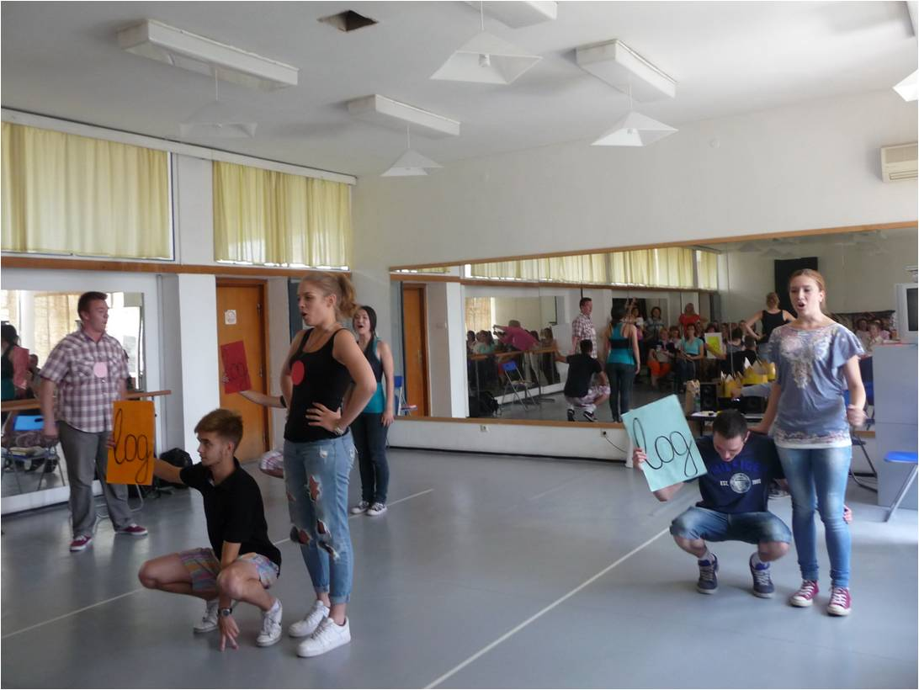
Сцена из драмског игроказа „Правила логаритмовања“ одиграног на конференцији „Културна улога школе и образовна улога културе“,
19. јун 2015. године, Дечји културни центар, Београд

Slide 71
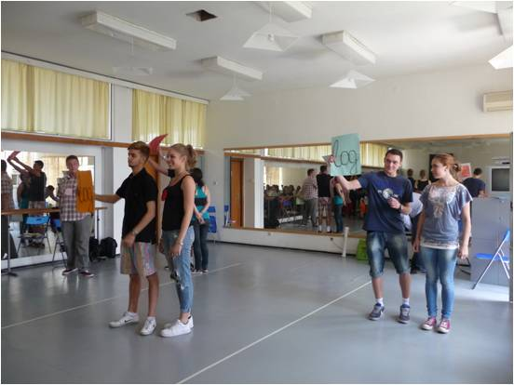
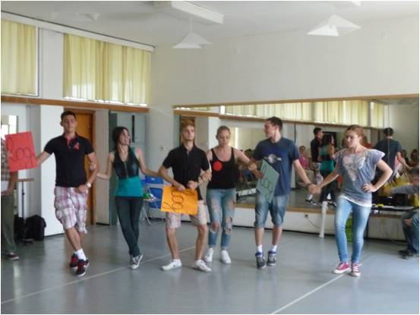
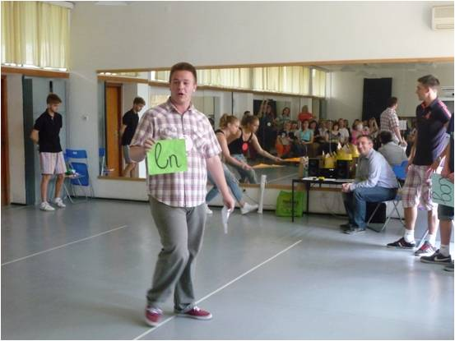
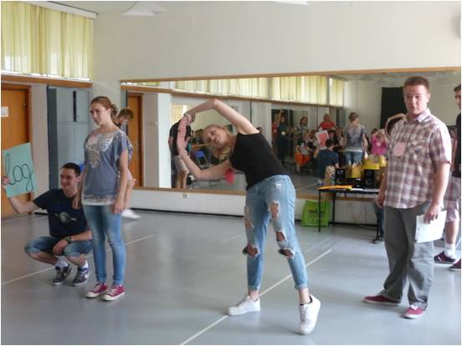
Сцене из драмског игроказа „Правила логаритмовања“ одиграног на конференцији „Културна улога школе и образовна улога културе“,
19. јун 2015. године, Дечји културни центар, Београд

Slide 72
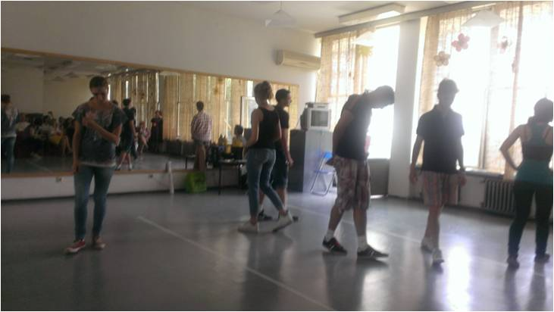
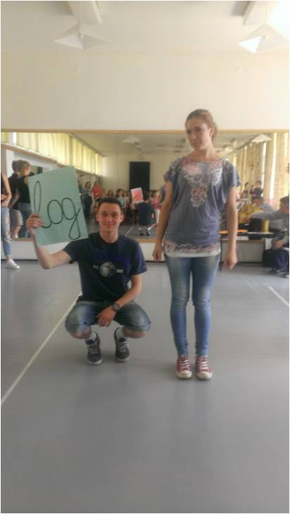
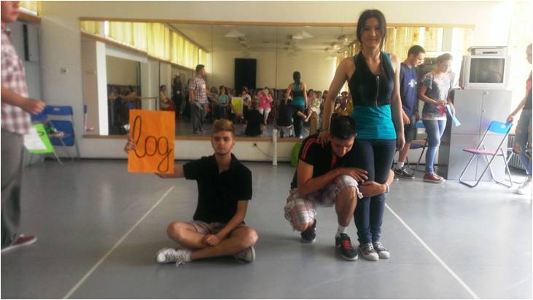
Сцене из драмског игроказа „Правила логаритмовања“ одиграног на конференцији „Културна улога школе и образовна улога културе“,
19. јун 2015. године, Дечји културни центар, Београд

Slide 73
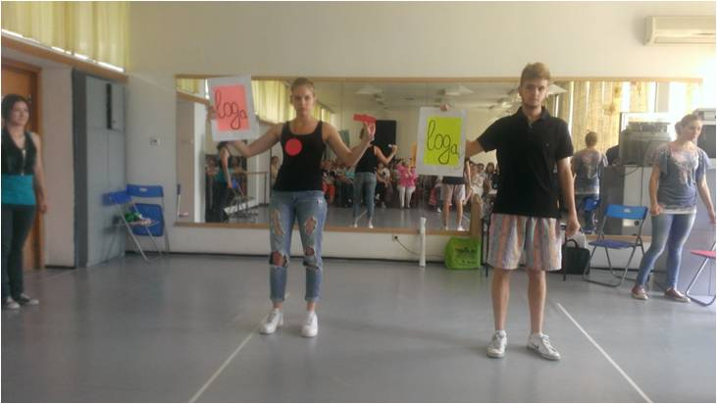


Сцене из драмског игроказа „Правила логаритмовања“ одиграног на конференцији „Културна улога школе и образовна улога културе“,
19. јун 2015. године, Дечји културни центар, Београд

Slide 74



Сцене из драмског игроказа „Правила логаритмовања“ одиграног на конференцији „Културна улога школе и образовна улога културе“,
19. јун 2015. године, Дечји културни центар, Београд

Slide 75

Завршна сцена драмског игроказа „Правила логаритмовања“,
25. септембар 2015. године,
Piazza dei Miracoli – „Поље чуда“, Пиза, Италија

Slide 76

Завршна сцена драмског игроказа „Правила логаритмовања“,
25. септембар 2015. године,
Piazza dei Miracoli – „Поље чуда“, Пиза, Италија

